Slide 1
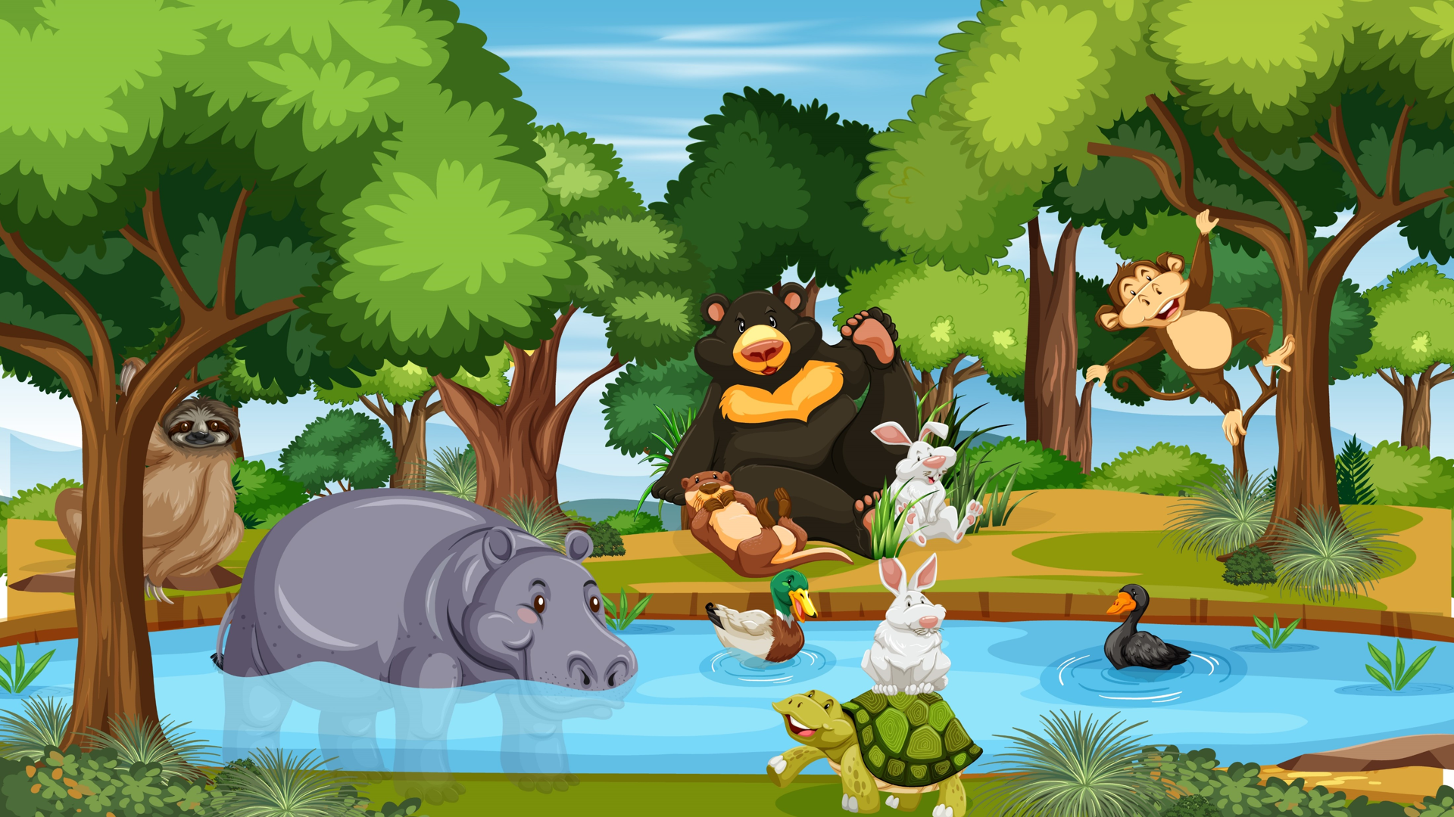



Notes:
Thiết kế: Hương Thảo – Zalo 0972.115.126. Các nick khác đều là giả mạo, ăn cắp chất xám.
Facebook: https://www.facebook.com/huongthaoGADT

Slide 2



Slide 3



RUNG CHUÔNG VÀNG

Slide 4






Động vật cần..... để sống
và phát triển?
Câu 1
Nước, không khí, chất dinh dưỡng
A
Ánh sáng, nước, không khí, chất dinh dưỡng.
B
Ánh sáng, nước, không khí
c

Slide 5
Trong quá trình sống động vật
lấy vào những gì trong tự nhiên?
Câu 2
Thức ăn, nước, khí các-bô-nic
A
Thức ăn, nước
B
c
Thức ăn, nước, khí ô-xi

Slide 6
Trong quá trình sống động vật
thải ra môi trường?
Câu 3
Khí các- bô-níc, các chất thải.
A
Khí ô xi,
B
Khí ni-tơ
c

Slide 7


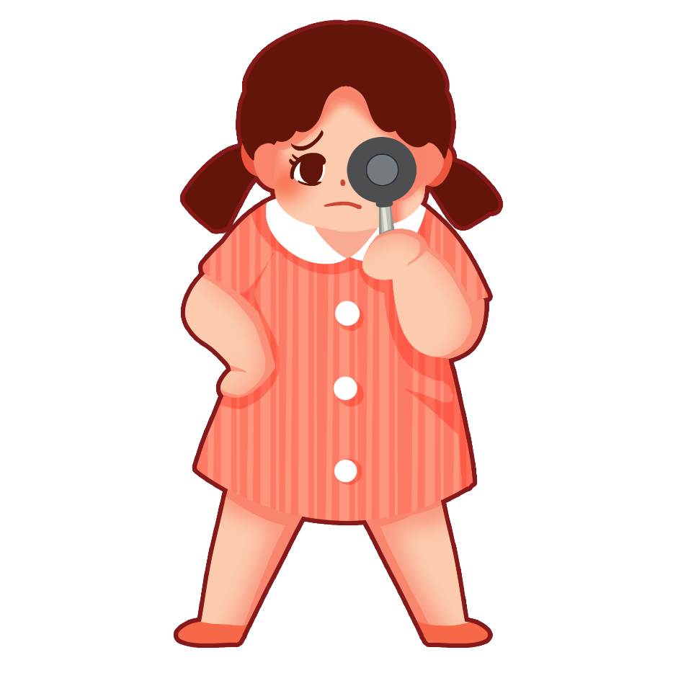

Slide 8

Hoạt động 3: Tìm hiểu về chăm sóc vật nuôi

Slide 9


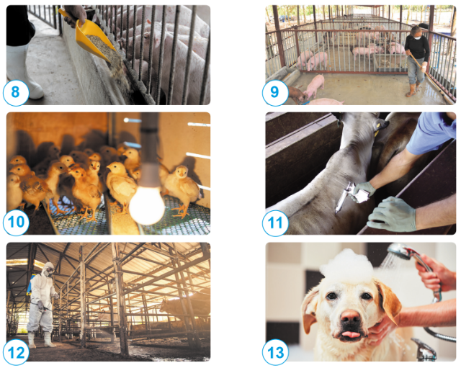
Nêu những việc cần làm để chăm sóc vật nuôi và giải thích vì sao cần làm những việc đó?

Slide 10
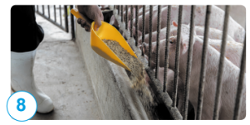
Cung cấp nguồn thức ăn để đảm bảo đầy đủ chất dinh dưỡng.

Slide 11
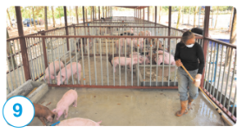
Vệ sinh chuồng trại để giữ gìn vệ sinh môi trường sinh sống sạch sẽ.

Slide 12
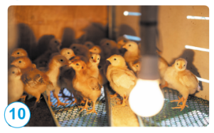
Sưởi ấm để giữ ấm cơ thể.

Slide 13
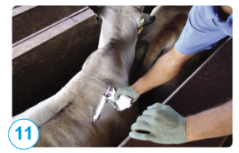
Tiêm phòng để phòng ngừa các bệnh.

Slide 14
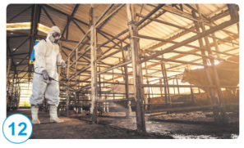
Khử độc, khủ khuẩn chuồng trại để phòng tránh việc phát triển các mầm bệnh.

Slide 15
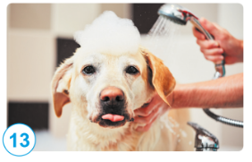
Tắm mát để giữ gìn cơ thể vật nuôi được sạch sẽ.

Slide 16

Để vật nuôi khỏe mạnh chúng ta cần:
Cung cấp nguồn thức ăn để đảm bảo đầy đủ chất dinh dưỡng.
Vệ sinh chuồng trại để giữ gìn vệ sinh môi trường sinh sống sạch sẽ.
Sưởi ấm để giữ ấm cơ thể.
Tiêm phòng để phòng ngừa các bệnh.
Khử độc, khử khuẩn chuồng trại để phòng tránh việc phát triển các mầm bệnh.
Tắm mát để giữ gìn cơ thể vật nuôi được sạch sẽ.

Slide 17


Slide 18
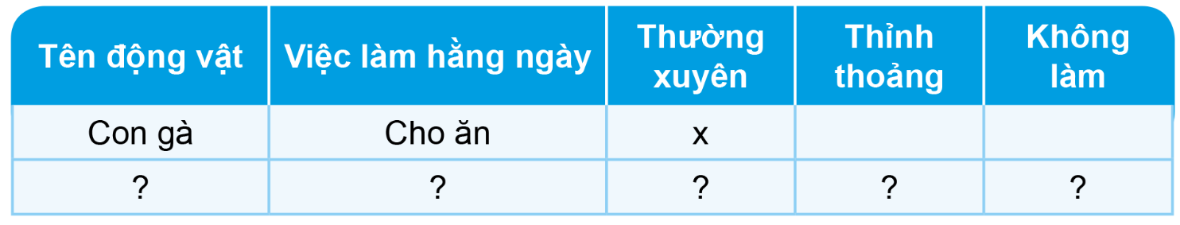
Khi gia đình có nuôi gia súc hoặc thú cưng,..., chúng ta cần làm những việc gì để chăm sóc chúng? Nếu gia đình em có nuôi một trong các động vật đó, hãy tự đánh giá việc thực hiện các công việc đó của em theo bảng sau:

Slide 19
Tên động vật | Việc làm hằng ngày | Thường xuyên | Thỉnh thoảng | Không làm
Con gà | Cho ăn, cho uống nước | Vệ sinh chuồng trại | Bật đèn sưởi, tiêm vắc-xin
Con trâu | Cho ăn, cho uống nước | Tắm (mùa hè), che chắn chuồng trại (mùa đông), vệ sinh chuồng trại. | Tắm (mùa đông) | Bật đèn sưởi
Con chó | Cho ăn, cho uống nước | Tắm (mùa hè), mặc ấm (mùa đông), vệ sinh chỗ ở. | Tắm (mùa đông), tiêm phòng dại. | Bật đèn sưởi

Slide 20


Slide 21


Em cần làm những việc gì để chăm sóc gia súc hoặc thú cưng?

Slide 22



